Slide 1
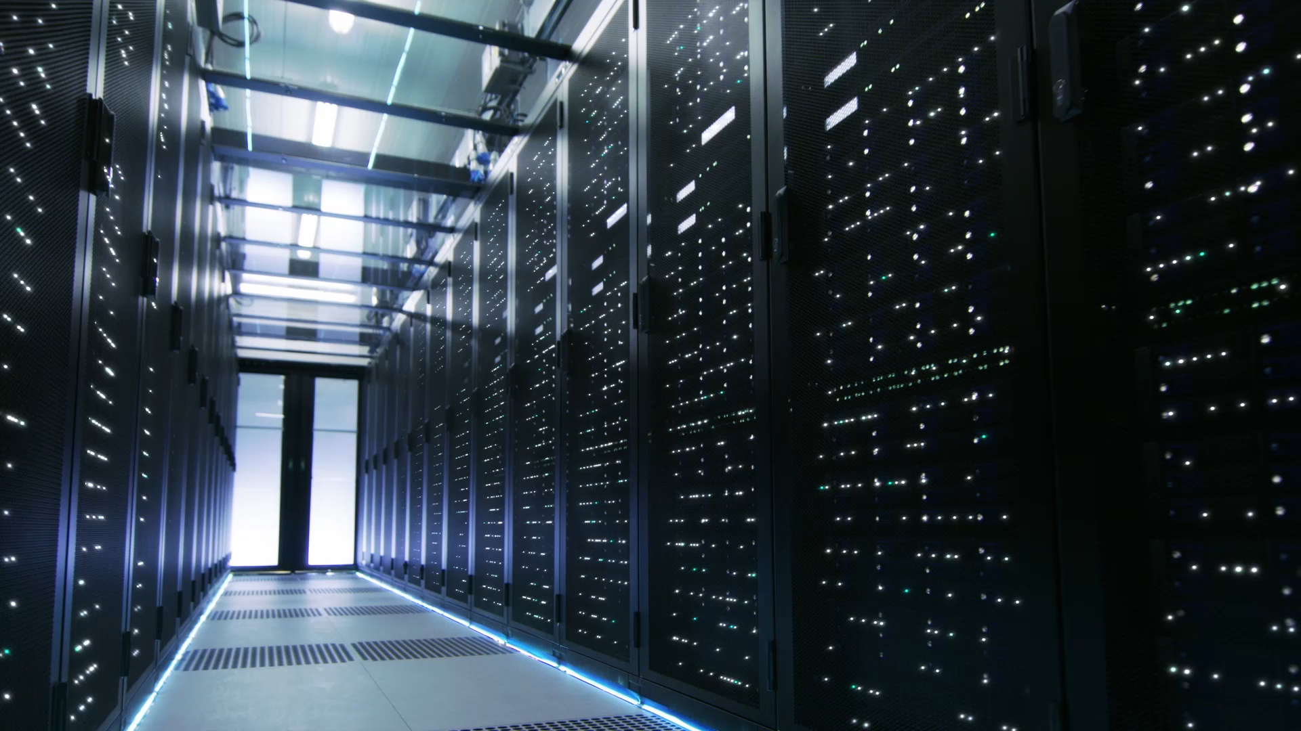
DHCP-server og brannmur

Slide 2
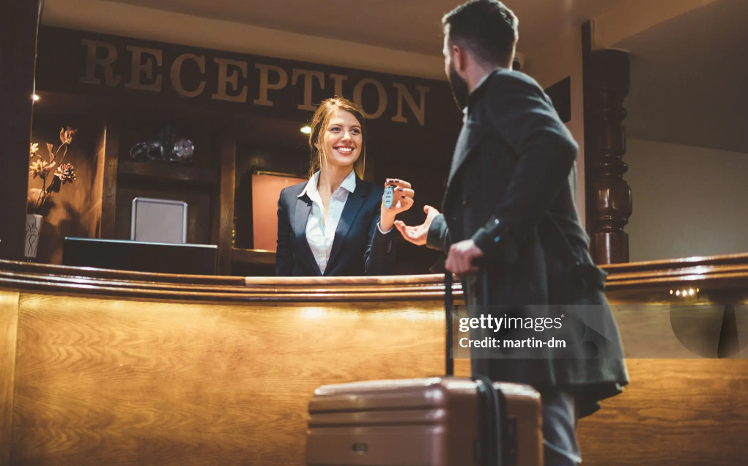
Hotell
Gjest 1: «Hei, jeg tar rom 321.»
Dama:
«Det er dessverre opptatt.»
Gjest 1:
«Jeg tar likevel rom 321.»
Gjest 2: «Hei, jeg tar rom 9877.»
Dama:
«Det finnes ikke.»
Gjest 1:
«Jeg tar likevel rom 9877.»
Verken Gjest 1 eller 2 blir gjest på hotellet!

Slide 3
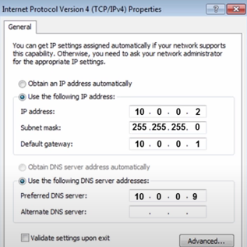
Statisk IP
Du bestemmer IP-adressen
Oppsett på din PC.
Analogi: Hotell
«Hei, jeg tar rom 321.»
Fast IP-adresse
Fordel: IP -> domene
192.168.35.28 -> jens.ima
Bakdel: IP-konflikt

Slide 4
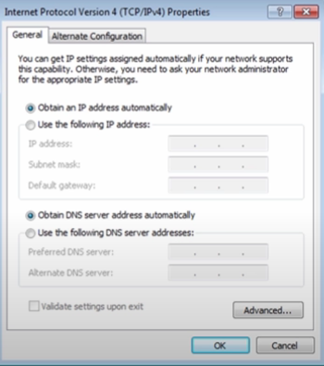
Dynamisk IP
PC får IP fra DHCP-server
DHCP = Dynamic Host Configuration Protocol
Hotell: Resepsjonisten tildeler rom.
Åpne cmd:
Skriv ipconfig /all
Ser du «DHCP enabled»?

Slide 5

Leie av IP-adresse
Før lease expires: PC-en spør om å få ha den lenger
Hvis PC-en din forsvinner hjem, tilbake på skolen neste dag?
PC-en din beholder ip hvis?
Du er tilbake på skolen før lease går ut.
Ellers?
Ny IP

Slide 6

Hvorfor leie av IP? Hvorfor ikke ha din IP FOREVER?
Kontroll med hvilke IP-adresser som brukes
Unngår å gå tom for ledige IP-adresser.

Slide 7
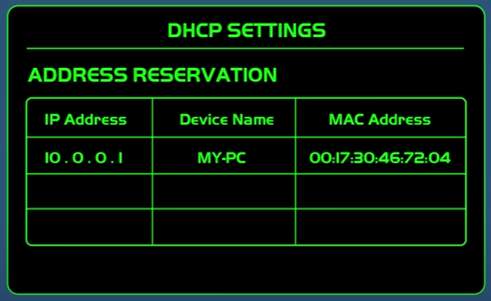
DHCP kombinert med reserverte IP
DHCP på, men noen PC-er har fast IP.

Slide 8
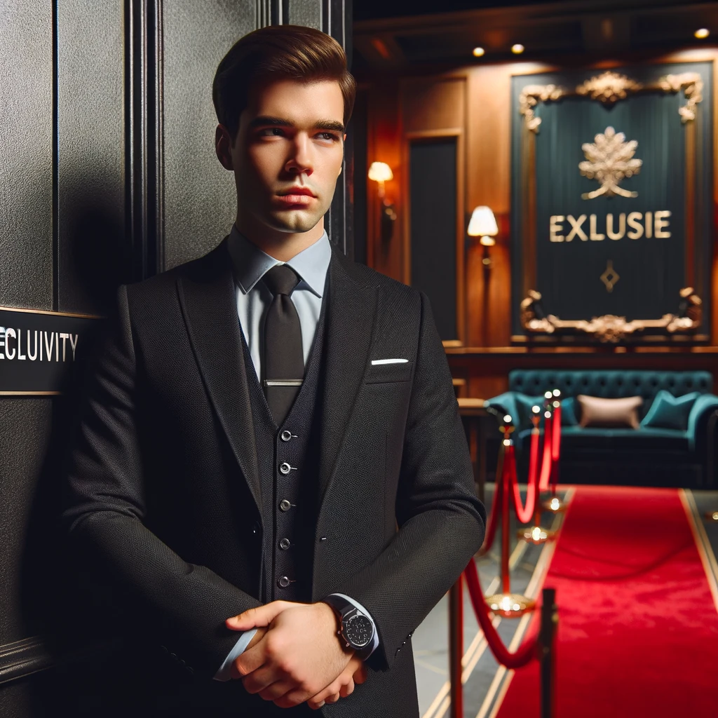
Dørvakt til en eksklusiv klubb!
Hva representerer:
Innsiden av klubben
Utsiden av klubben
Dørvakta

Slide 9
Brannmur (Firewall)
Inngangskontroll til klubben
Klubben -> Vårt LAN (f.eks. skolenettverket)
Regler for nettverkstrafikk
F.eks. datapakke fra Nord-Korea slipper ikke gjennom brannmuren!
Beskyttelse nettverket mot:
uønsket eller skadelig trafikk
cyberangrep
hackingforsøk

Slide 10
Bra videoer:
https://www.youtube.com/watch?v=e6-TaH5bkjo (DHCP explained)
https://www.youtube.com/watch?v=kDEX1HXybrU&t=0s (Firewall explained)

